Slide 1

像科学家 Python 一样思考

Slide 2
目录页
CONTENTS PAGE
1
Python 简介
2
Python 基础语法
3
Python 变量类型
4
Python 运算符
5
Python 条件循环语句
5
Python 函数

Slide 3
过渡页
TRANSITION PAGE
Python 简介
1
什么是Python
Python有什么特点
Python可以做什么
谁在用Python
下载安装Python

Slide 4

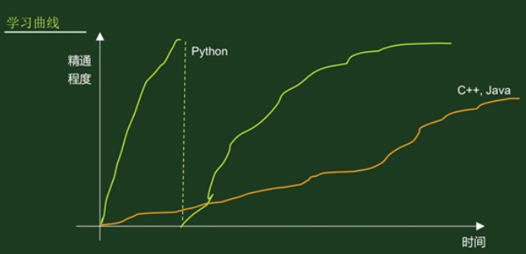
人生苦短，我用Python
简单、直观、强大、开源
什么是Python？
1989年由 Guido van Rossum编写的编程语言，名称源自Monty Python’s Flying Circus…,特性取自 Perl 和 Java, 以及来自C, C++, Scheme, Haskell, Smalltalk, Ada,Simula,… 等语言的影响，开源，免费，可以获取源代码。
Computer Programming for Everybody
Notes:
Guido van Rossum（吉多·范罗苏姆），荷兰人。1982年获得阿姆斯特丹大学的数学和计算机科学的硕士学位，

Slide 5
Python 的特点
简单、直观、强大、开源
简单、易学,伪代码本质，使你能够专注于解决问题而不是去搞明白语言本身
实现面向对象编程，无需关注底层
解释性语言不需要编译成二进制代码，可以直接在源代码上运行
Unix衍生系统，Win32系统家族，掌上平台（掌上电脑/手机），游戏控制台（PSP）等等
可以把C、C++嵌入到Python
Python标准库很庞大，包括正则表达式、文档生成、单元测试、线程、数据库、网页浏览器、等等。此外，还有其他高质量的库，如wxPython、Twisted和图像库等。
简单、易学
面向对象、高层
丰富的库
Python
特点
解释性
可扩展、可嵌入
免费开源、可移植

Slide 6


谁在用Python
简单、直观、强大、开源

Slide 7
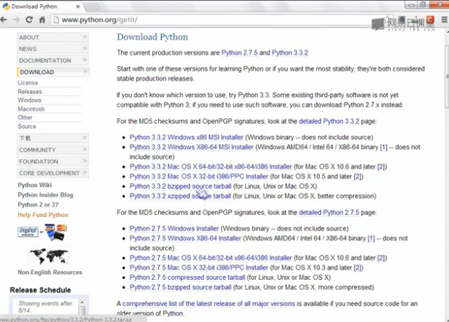
Python 的下载和安装
简单、直观、强大、开源
Python的官网网站：http://www.python.org,Windows下安装Python和安装其他软件一样。
Pytchon3.x现在的性能低一些，15%左右。
编码方面：Python3.x默认utf-8。
语法方面有改动，数据类型方面有调整。
面向对象、异常处理和模块等方面也有改动。

Slide 8
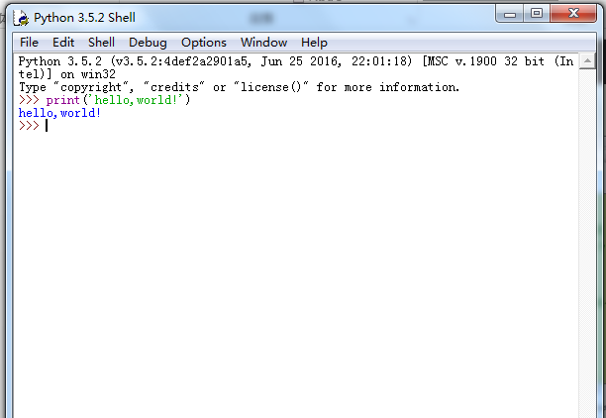
开启Python 之旅
简单、直观、强大、开源
IDLE是Python软件包自带的一个集成开发环境，是一个Python Shell外壳程序，通过键入文本与程序交互的途径。 初学者可以利用它方便地创建、运行、测试和调试Python程序。IDLE还带有一个编辑器用来编辑Python程序，有一个交互解释器用来解释执行Python语句，一个调试器来调试Python脚本。
看到>>>提示符，告诉我们Python已经准备好了，等待键入Python指令。

Slide 9
过渡页
TRANSITION PAGE
Python 基础语法
2
标识符
行缩进
多行
代码组
注释

Slide 10
Python基础语法
简单、直观、强大、开源
标识符
标识符有字母、数字、下划线组成。
所有标识符可以包括英文、数字以及下划线（_），但不能以数字开头。
标识符是区分大小写的。
以下划线开头的标识符是有特殊意义的。以单下划线开头（_foo）的代表不能直接访问的类属性，需通过类提供的接口进行访问，不能用“from xxx import *”而导入。
以双下划线开头的（__foo）代表类的私有成员；以双下划线开头和结尾的（__foo__）代表python里特殊方法专用的标识，如__init__（）代表类的构造函数。
Python 保留字
and | exec | not
assert | finally | or
break | for | pass
class | from | print
continue | global | raise
def | if | return
del | import | try
elif | in | while
else | is | with
except | lambda | yield

Slide 11
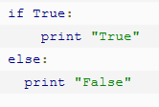
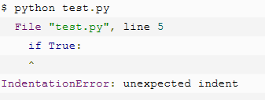
Python基础语法
简单、直观、强大、开源
行缩进
Python的代码块不使用大括号（{}）来控制类，函数以及其他逻辑判断。python最具特色的就是用缩进来写模块。
缩进的空白数量是可变的，但是所有代码块语句必须包含相同的缩进空白数量，这个必须严格执行。
如果是 IndentationError: unindent does not match any outer indentation level错误表明，你使用的缩进方式不一致，有的是 tab 键缩进，有的是空格缩进，改为一致即可。因此，在Python的代码块中必须使用相同数目的行首缩进空格数。
建议：在每个缩进层次使用 单个制表符 或 两个空格 或 四个空格 , 切记不能混用

Slide 12
Python基础语法
简单、直观、强大、开源
多行语句
total = item_one + \
item_two + \
item_three
Python语句中一般以新行作为为语句的结束符。
但是我们可以使用斜杠（ \）将一行的语句分为多行显示。
引号
Python 接收单引号(‘ )，双引号(“ )，三引号(’‘’ ”“”) 来表示字符串，引号的开始与结束必须的相同类型的。 其中三引号可以由多行组成，编写多行文本的快捷语法，常用于文档字符串，在文件的特定地点，被当做注释。
word = 'word'
sentence = "这是一个句子。"
paragraph = """这是一个段落。 包含了多个语句"""
注释
""“
这是多行注释
"""
python中单行注释采用 # 开头，多行注释使用三个单引号(''')或三个双引号(""")。

Slide 13
Python基础语法
简单、直观、强大、开源
空行
函数之间或类的方法之间用空行分隔，表示一段新的代码的开始。类和函数入口之间也用一行空行分隔，以突出函数入口的开始。
total = item_one + \
item_two + \
item_three
多个语句构成的代码组
if expression :
suite
elif expression :
suite
else :
suite
缩进相同的一组语句构成一个代码块，我们称之代码组。
像if、while、class这样的复合语句，首行以关键字开始，以冒号( : )结束，该行之后的一行或多行代码构成代码组（缩进相同）。
我们将首行及后面的代码组称为一个子句(clause)。
同一行显示多条语句
Python可以在同一行中使用多条语句，语句之间使用分号(;)分割。
import sys; x = 'runoob';sys.stdout.write(x + '\n')

Slide 14
过渡页
TRANSITION PAGE
Python 变量类型
3
Python变量特点
数字
字符串
列表
元组
字典
数据类型转换

Slide 15
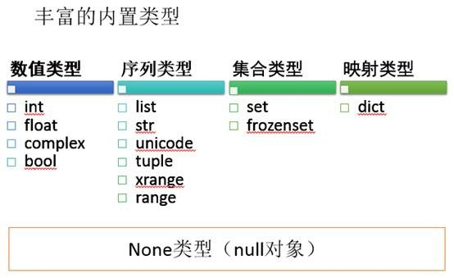
Python变量类型
简单、直观、强大、开源
变量是存储在内存中的值。这就意味着在创建变量时会在内存中开辟一个空间。
>>> a = ‘Hello world!’ # 赋值语句
>>> print (a)
'Hello world!'
>>> type(a) # 表达式: 在交互模式下输出值
<type 'str'>
变量在它们被赋值的时候创建
无需声明
变量名是大小写敏感的: ‘val’和 ‘Val’不一样!
变量可以在任何时候重新赋值为任何其他类型任何其他值
变量的类型丰富
>>> a,b,c=1,2,"john"
>>> a
1
>>> b
2
>>> c
'john'
多变量赋值
>>> m=n=12
>>> print m,n
12 12
>>> type(n)
<type 'int'>
>>> n = 12.0
>>> type(n)
<type 'float'>
多变量赋值

Slide 16
Python变量类型
简单、直观、强大、开源
五种基本数字类型
Python Number 数据类型用于存储数值。
数字类型是不允许改变的,这就意味着如果改变 Number 数据类型的值，将重新分配内存空间。
float
浮点型
bool
布尔型
True False
>>> a=True
>>> print a
True
>>> type(a)
<type 'bool'>
12.03 1E1 -1.54E-21
Type ‘float’
精度和范围与 C语言的 double型相同
int
整型
long
长整型
complex
复数
12 0 -12987 0123 0X1A2
Type ‘int’
不能大于 2^31
八进制表示是用 0 开头
十六进制是以 0X 开头, 数字范围为 0-9 和A-F
10294L
Type ‘long’
任意范围
Python 通常可以处理从 int 到 long的转换
1+3j
Type ‘complex’

Slide 17
Python变量类型
简单、直观、强大、开源
函数 | 返回值 ( 描述 )
abs(x) | 返回数字的绝对值，如abs(-10) 返回 10
ceil(x) | 向上取整，如math.ceil(4.1) 返回 5
cmp(x, y) | 如果 x < y 返回 -1, 如果 x == y 返回 0, 如果 x > y 返回 1
Python三角函数
数学函数
acos(x)
asin(x)
函数 | 描述
choice(seq) | 从序列的元素中随机挑选一个元素，比如random.choice(range(10))，从0到9中随机挑选一个整数。
randrange ([start,] stop [,step]) | 从指定范围内，按指定基数递增的集合中获取一个随机数，基数缺省值为1
random() | 随机生成下一个实数，它在[0,1)范围内。
Python常量
随机函数
pi e

Slide 18
Python变量类型
简单、直观、强大、开源
字符串
字符串或串(String)是由数字、字母、下划线组成的一串字符。s="a1a2···an"(n>=0)
python的字串列表有2种取值顺序:
从左到右索引默认0开始的，最大范围是字符串长度少1，0~n-1
从右到左索引默认-1开始的，最大范围是字符串开头
截取子串：变量[头下标:尾下标]，其中下标是从0开始算起，可以是正数或负数，下标可以为空表示取到头或尾。
>>> s = 'ilovepython'
>>> print s[1:5]
love
加号（+）是字符串连接运算符，星号（*）是重复操作:
>>> str = 'Hello World!'
>>> print str[0] #输出字符串中的第一个字符
H
>>> print str[2:5] # 输出第三个至第五个之间的字符串
llo
>>> print str[2:] # 输出从第三个字符开始的字符串
llo World!
>>> print str *2 # 输出字符串两次
Hello World!Hello World!
>>> print str+"TEST"# 输出连接的字符串
Hello World!TEST

Slide 19
Python变量类型
简单、直观、强大、开源
字符串
方法 | 描述
string.capitalize() | 把字符串的第一个字符大写
string.find(str, beg=0, end=len(string)) | 检测 str 是否包含在 string 中，如果 beg 和 end 指定范围，则检查是否包含在指定范围内，如果是返回开始的索引值，否则返回-1
string.isalnum() | 如果 string 至少有一个字符并且所有字符都是字母或数字则返回 True,否则返回 False
string.join(seq) | 以 string 作为分隔符，将 seq 中所有的元素(的字符串表示)合并为一个新的字符串
string.split(str="", num=string.count(str)) | 以 str 为分隔符切片 string，如果 num有指定值，则仅分隔 num 个子字符串
…….
str.count(sub, start= 0,end=len(string))
str = "this is string example....wow!!!";
sub = "i";
print "str.count(sub, 4, 40) : ", str.count(sub, 4, 40)
sub = "wow";
print "str.count(sub) : ", str.count(sub)
str.count(sub, 4, 40) : 2
str.count(sub, 4, 40) : 1
Notes:
Str.count计数。

Slide 20
Python变量类型
简单、直观、强大、开源
列表
序列是Python中最基本的数据结构。序列中的每个元素都分配一个数字 - 它的位置，或索引，第一个索引是0，第二个索引是1，依此类推。Python有6个序列的内置类型，但最常见的是列表和元组。
序列都可以进行的操作包括索引，切片，加，乘，检查成员。
Python已经内置确定序列的长度以及确定最大和最小的元素的方法。
列表是最常用的Python数据类型，它可以作为一个方括号内的逗号分隔值出现。
列表的数据项不需要具有相同的类型
list1 = ['physics', 'chemistry', 1997, 2000];
list2 = [1, 2, 3, 4, 5, 6, 7 ];
print "list1[0]: ", list1[0]
print "list2[1:5]: ", list2[1:5]
list1[0]: physics
list2[1:5]: [2, 3, 4, 5]

Slide 21
Python变量类型
简单、直观、强大、开源
列表
更新 list[2] = 2001
删除 del list1[2]
列表操作符
列表截取 L = ['spam', 'Spam', 'SPAM!']
L[2] 'SPAM!' 读取列表中第三个元素
L[-2] 'Spam' 读取列表中倒数第二个元素
L[1:] ['Spam', 'SPAM!'] 从第二个元素开始截取列表
len([1, 2, 3]) | 3 | 长度
[1, 2, 3] + [4, 5, 6] | [1, 2, 3, 4, 5, 6] | 组合
['Hi!'] * 4 | ['Hi!', 'Hi!', 'Hi!', 'Hi!'] | 重复
3 in [1, 2, 3] | True | 元素是否存在于列表中
for x in [1, 2, 3]: print x, | 1 2 3 | 迭代

Slide 22
Python变量类型
简单、直观、强大、开源
列表
cmp(list1, list2) 比较两个列表的元素
len(list) 列表元素个数
max(list) 返回列表元素最大值
min(list) 返回列表元素最小值
list(seq) 将元组转换为列表
aList = [123, 'xyz', 'zara', 'abc'];
aList.append( 2009 );
print "Updated List : ", aList;
函数
Updated List : [123, 'xyz', 'zara', 'abc', 2009]
list.append(obj) 在列表末尾添加新的对象
list.count(obj) 统计某个元素在列表中出现的次数
list.extend(seq) 用新列表扩展原来的列表
list.index(obj) 从列表中找出某个值第一个匹配项的索引位置
list.insert(index, obj) 将对象插入列表
list.pop(obj=list[-1]) 移除列表中的一个元素，并且返回该元素的值
list.remove(obj) 移除列表中某个值的第一个匹配项
list.reverse() 反向列表中元素
list.sort([func]) 对原列表进行排序
方法
aList.insert( 3, 2009)

Slide 23
Python变量类型
简单、直观、强大、开源
元组
元组是另一个数据类型，类似于List（列表）。
元组用“()”标识。内部元素用逗号隔开。但是元组不能二次赋值或者修改，相当于只读列表。
tuple = ( 'runoob', 786 , 2.23, 'john', 70.2 )
tinytuple = (123, 'john')
print tuple # 输出完整元组
print tuple[0] # 输出元组的第一个元素
print tuple[1:3] # 输出第二个至第三个的元素
print tuple[2:] # 输出从第三个开始至列表末尾的所有元素
print tinytuple * 2 # 输出元组两次
print tuple + tinytuple # 打印组合的元组
['runoob', 786, 2.23, 'john', 70.2]
runoob
[786, 2.23]
[2.23, 'john', 70.2]
[123, 'john', 123, 'john']
['runoob', 786, 2.23, 'john', 70.2, 123, 'john']
tuple[2] = 1000 # 元组中是非法应用 list[2] = 1000 # 列表中是合法应用

Slide 24
Python变量类型
简单、直观、强大、开源
元组
元组内置操作符，以及删除方法同列表
内置函数
cmp(tuple1, tuple2) 比较两个元组元素。
len(tuple) 计算元组元素个数。
max(tuple) 返回元组中元素最大值。
min(tuple) 返回元组中元素最小值。
tuple(seq) 将列表转换为元组。

Slide 25
Python变量类型
简单、直观、强大、开源
字典(dictionary) 是无序的对象集合。字典是另一种可变容器模型，且可存储任意类型对象。
字典的每个键值对(key：value)用冒号(:)分割，每个对之间用逗号(,)分割，整个字典包括在花括号({})中 。
字典
dict = {}
dict['one'] = "This is one"
dict[2] = "This is two“
tinydict = {'name': 'john','code':6734, 'dept': 'sales'}
print dict['one'] # 输出键为'one' 的值
print dict[2] # 输出键为 2 的值
print tinydict # 输出完整的字典
print tinydict.keys() # 输出所有键
print tinydict.values() # 输出所有值
d = {key1 : value1, key2 : value2…}
Notes:
print("hello word") dict = {} dict['one'] = "This is one" dict[2] = "This is two" tinydict = {'name': 'john','code':6734, 'dept': 'sales'} print dict['one'] # 输出键为'one' 的值 tuple = ( 'runoob', 786 , 2.23, 'john', 70.2 ) print dict[2] # 输出键为 2 的值 print tinydict # 输出完整的字典 print tinydict.keys() # 输出所有键 print tinydict.values() # 输出所有值
hello word
This is one
This is two
{'dept': 'sales', 'code': 6734, 'name': 'john'}
['dept', 'code', 'name']
['sales', 6734, 'john']

Slide 26
Python变量类型
简单、直观、强大、开源
数据类型转换
int(x [,base])
将x转换为一个整数
long(x [,base] )
将x转换为一个长整数
float(x)
将x转换到一个浮点数
complex(real [,imag])
创建一个复数
str(x)
将对象 x 转换为字符串
repr(x)
将对象 x 转换为表达式字符串
eval(str)
用来计算在字符串中的有效Python表达式,并返回一个对象
tuple(s)
将序列 s 转换为一个元组字符串
list(s)
将序列 s 转换为一个列表
set(s)
转换为可变集合
dict(d)
创建一个字典。d 必须是一个序列 (key,value)元组。
chr(x)
将一个整数转换为一个字符
unichr(x)
将一个整数转换为Unicode字符
ord(x)
将一个字符转换为它的整数值
hex(x)
将一个整数转换为一个十六进制字符串
oct(x)
将一个整数转换为一个八进制

Slide 27
过渡页
TRANSITION PAGE
Python 运算符
3
算术运算符
赋值运算符
比较运算符
逻辑运算符
位运算符
运算优先级
成员运算符
身份运算符

Slide 28
Python 运算符
简单、直观、强大、开源
算术运算符
运算符 | 描述 | 实例（a=10,b=20）
+ | 加 - 两个对象相加 | a + b 输出结果 30
- | 减 - 得到负数或是一个数减去另一个数 | a - b 输出结果 -10
* | 乘 - 两个数相乘或是返回一个被重复若干次的字符串 | a * b 输出结果 200
/ | 除 - x除以y | b / a 输出结果 2
% | 取模 - 返回除法的余数 | b % a 输出结果 0
** | 幂 - 返回x的y次幂 | a**b 为10的20次方， 输出结果 100000000000000000000
// | 取整除 - 返回商的整数部分 | 9//2 输出结果 4 , 9.0//2.0 输出结果 4.0
a = 2
b = 3
c = a**b
print "6 - c 的值为：", c
6 - c 的值为： 8

Slide 29
Python 运算符
简单、直观、强大、开源
比较运算符
运算符 | 描述 | 实例
== | 等于 - 比较对象是否相等 | (a == b) 返回 False。
!= | 不等于 - 比较两个对象是否不相等 | (a != b) 返回 true.
<> | 不等于 - 比较两个对象是否不相等 | (a <> b) 返回 true。这个运算符类似 != 。
> | 大于 - 返回x是否大于y | (a > b) 返回 False。
< | 小于 - 返回x是否小于y。所有比较运算符返回1表示真，返回0表示假。这分别与特殊的变量True和False等价。注意，这些变量名的大写。 | (a < b) 返回 true。
>= | 大于等于 - 返回x是否大于等于y。 | (a >= b) 返回 False。
<= | 小于等于 - 返回x是否小于等于y。 | (a <= b) 返回 true。
a = 21
b = 10
if ( a != b ):
print "2 - a 不等于 b"
else:
print "2 - a 等于 b"
if ( a <> b ):
print "3 - a 不等于 b"
else:
print "3 - a 等于 b"
2 - a 不等于 b
3 - a 不等于 b

Slide 30
Python 运算符
简单、直观、强大、开源
赋值运算符
运算符 | 描述 | 实例
= | 简单的赋值运算符 | c = a + b 将 a + b 的运算结果赋值为 c
+= | 加法赋值运算符 | c += a 等效于 c = c + a
-= | 减法赋值运算符 | c -= a 等效于 c = c - a
*= | 乘法赋值运算符 | c *= a 等效于 c = c * a
/= | 除法赋值运算符 | c /= a 等效于 c = c / a
%= | 取模赋值运算符 | c %= a 等效于 c = c % a
**= | 幂赋值运算符 | c **= a 等效于 c = c ** a
a = 21
b = 10
c = 0
c = a + b
print "1 - c 的值为：", c
c += a
print "2 - c 的值为：", c
1 - c 的值为：31
2 - c 的值为：52

Slide 31
Python 运算符
简单、直观、强大、开源
位运算
运算符 | 描述 | 实例
& | 按位与运算符：参与运算的两个值,如果两个相应位都为1,则该位的结果为1,否则为0 | (a & b) 输出结果 12 ，二进制解释： 0000 1100
| | 按位或运算符：只要对应的二个二进位有一个为1时，结果位就为1。 | (a | b) 输出结果 61 ，二进制解释： 0011 1101
^ | 按位异或运算符：当两对应的二进位相异时，结果为1 | (a ^ b) 输出结果 49 ，二进制解释： 0011 0001
~ | 按位取反运算符：对数据的每个二进制位取反,即把1变为0,把0变为1 | (~a ) 输出结果 -61 ，二进制解释： 1100 0011， 在一个有符号二进制数的补码形式。
<< | 左移动运算符：运算数的各二进位全部左移若干位，由"<<"右边的数指定移动的位数，高位丢弃，低位补0。 | a << 2 输出结果 240 ，二进制解释： 1111 0000
>> | 右移动运算符：把">>"左边的运算数的各二进位全部右移若干位，">>"右边的数指定移动的位数 | a >> 2 输出结果 15 ，二进制解释： 0000 1111
a = 60 # 60 = 0011 1100
b = 13 # 13 = 0000 1101
c = a & b
# 12 = 0000 1100
print "c 的值为：", c
c = a >> 2
# 15 = 0000 1111
print "c 的值为：", c
c 的值为：12
c 的值为：15

Slide 32
Python 运算符
简单、直观、强大、开源
逻辑运算
a = 10
b = 20
if ( a and b ):
print "1 - 变量 a 和 b 都为 true"
else:
print "1 - 变量 a 和 b 有一个不为 true"
if ( a or b ):
print "2 - 变量 a 和 b 都为 true，或其中一个变量为 true"
else:
print "2 - 变量 a 和 b 都不为 true"
运算符 | 描述 | 实例
and | x and y | 布尔"与" - 如果 x 为 False，x and y 返回 False，否则它返回 y 的计算值。
or | x or y | 布尔"或" - 如果 x 是非 0，它返回 x 的值，否则它返回 y 的计算值。
not | not x | 布尔"非" - 如果 x 为 True，返回 False 。如果 x 为 False，它返回 True。
1 - 变量 a 和 b 都为 true
2 - 变量 a 和 b 都为 true，或其中一个变量为 true

Slide 33
Python 运算符
简单、直观、强大、开源
成员运算符
a = 10
b = 20
list = [1, 2, 3, 4, 5 ];
if ( a in list ):
print "1 - 变量 a 在给定的列表中 list 中"
else:
print "1 - 变量 a 不在给定的列表中 list 中"
运算符 | 描述 | 实例
in | 如果在指定的序列中找到值返回 True，否则返回 False。 | x 在 y 序列中 , 如果 x 在 y 序列中返回 True。
not in | 如果在指定的序列中没有找到值返回 True，否则返回 False。 | x 不在 y 序列中 , 如果 x 不在 y 序列中返回 True。
1 - 变量 a 不在给定的列表中 list 中

Slide 34
Python 运算符
简单、直观、强大、开源
身份运算符
a = 20
b = 20
if ( a is b ):
print "1 - a 和 b 有相同的标识"
else:
print "1 - a 和 b 没有相同的标识"
运算符 | 描述 | 实例
is | is是判断两个标识符是不是引用自一个对象 | x is y, 如果 id(x) 等于 id(y) , is 返回结果 1
is not | is not是判断两个标识符是不是引用自不同对象 | x is not y, 如果 id(x) 不等于 id(y). is not 返回结果 1
1 - a 和 b 有相同的标识
只有数值型和字符串型的情况下，a is b才为True
Notes:
is和==的区别：
Python中对象包含的三个基本要素：id(身份标识)、type(数据类型)和value(值)。
is和==都是对对象进行比较判断作用的，但对对象比较判断的内容并不相同。
==是python标准操作符中的比较操作符，用来比较判断两个对象的value(值)是否相等
is是判断两个标识符是不是引用自一个对象
>>> a = 1 #a和b为数值类型
>>> b = 1
>>> a is b
True
>>> id(a)
>>> id(b)
>>> a = 'cheesezh' #a和b为字符串类型
>>> b = 'cheesezh'
>>> a is b
True
>>> id(a)
>>> id(b)
>>> a = (1,2,3) #a和b为元组类型
>>> b = (1,2,3)
>>> a is b
False
>>> id(a)
>>> id(b)
>>> a = [1,2,3] #a和b为list类型
>>> b = [1,2,3]
>>> a is b
False
>>> id(a)
>>> id(b)
>>> a = {'cheese':1,'zh':2} #a和b为dict类型
>>> b = {'cheese':1,'zh':2}
>>> a is b
False
>>> id(a)
>>> id(b)
>>> a = set([1,2,3])#a和b为set类型
>>> b = set([1,2,3])
>>> a is b
False
>>> id(a)
>>> id(b)
在上面这个例子中，只有数值型和字符串型的情况下，a is b才为True，当a和b是tuple，list，dict或set型时，a is b为False。

Slide 35
Python 运算符
简单、直观、强大、开源
运算优先级
运算符 | 描述
** | 指数 (最高优先级)
~ + - | 按位翻转, 一元加号和减号 (最后两个的方法名为 +@ 和 -@)
* / % // | 乘，除，取模和取整除
+ - | 加法减法
>> << | 右移，左移运算符
& | 位 'AND'
^ | | 位运算符
<= < > >= | 比较运算符
<> == != | 等于运算符
= %= /= //= -= += *= **= | 赋值运算符
is is not | 身份运算符
in not in | 成员运算符
not or and | 逻辑运算符

Slide 36
过渡页
TRANSITION PAGE
Python 语句
5
条件语句
While循环语句
While else 循环语句
for语句
break语句
continue语句

Slide 37
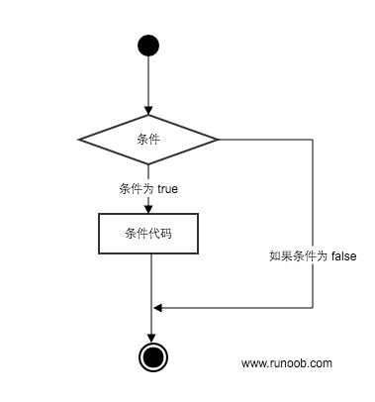
Python 条件语句
简单、直观、强大、开源
Python程序语言指定任何非0和非空（null）值为true，0 或者 null为false。
其中"判断条件"成立时（非零），则执行后面的语句，而执行内容可以多行，以缩进来区分表示同一范围。
else 为可选语句，当需要在条件不成立时执行内容则可以执行相关语句
if 判断条件：
执行语句……
else：
执行语句……
num = 5
if num == 3: # 判断num的值
print 'boss'
elif num == 2:
print 'user'
elif num == 1:
print 'worker'
elif num < 0: # 值小于零时输出
print 'error'
else:
print 'roadman' # 条件均不成立时输出
if 判断条件1:
执行语句1……
elif 判断条件2:
执行语句2……
elif 判断条件3:
执行语句3……
else:
执行语句4……
>>> roadman

Slide 38
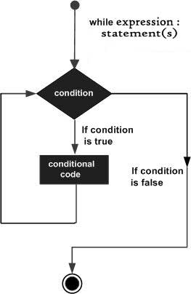
Python 循环语句
简单、直观、强大、开源
while 语句用于循环执行程序，即在某条件下，循环执行某段程序，以处理需要重复处理的相同任务, "判断条件"还可以是个常值，表示循环必定成立.
while 判断条件：
执行语句……
i = 1
while i < 10:
i += 1
if i%2 > 0: # 非双数时跳过输出
continue
print i # 输出双数2、4、6、8、10
i = 1
while 1: # 循环条件为1必定成立
print i # 输出1~10
i += 1
if i > 10: # 当i大于10时跳出循环
break

Slide 39
Python 循环语句
简单、直观、强大、开源
while … else ，else 中的语句会在循环正常执行完（即 for 不是通过 break 跳出而中断的）的情况下执行。
count = 0
while count < 5:
print count, " is less than 5"
count = count + 1
else:
print count, " is not less than 5"
0 is less than 5
1 is less than 5
2 is less than 5
3 is less than 5
4 is less than 5
5 is not less than 5

Slide 40
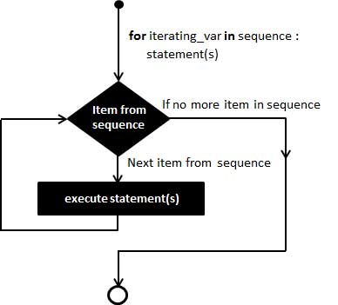
Python 循环语句
简单、直观、强大、开源
for循环可以遍历任何序列的项目，如一个列表或者一个字符串。
for iterating_var in sequence:
statements(s)
for letter in 'Python': # 第一个实例
print '当前字母 :', letter
fruits = ['banana', 'apple', 'mango']
for fruit in fruits: # 第二个实例
print '当前字母 :', fruit
print "Good bye!"
当前字母 : P
当前字母 : y
当前字母 : t
当前字母 : h
当前字母 : o
当前字母 : n
当前字母 : banana
当前字母 : apple
当前字母 : mango
Good bye!

Slide 41
Python 循环语句
简单、直观、强大、开源
循环嵌套：一个循环体里面嵌入另一个循环。可以在循环体内嵌入其他的循环体，如在while循环中可以嵌入for循环。
while expression:
while expression:
statement(s)
statement(s)
i = 2
while(i < 100):
j = 2
while(j <= (i/j)):
if not(i%j): break
j = j + 1
if (j > i/j) : print i, " 是素数"
i = i + 1
print "Good bye!"
for iterating_var in sequence:
for iterating_var in sequence:
statements(s)
statements(s)

Slide 42
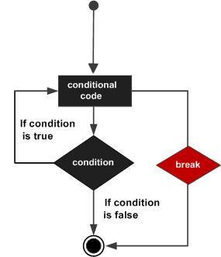
Python 循环语句
简单、直观、强大、开源
break语句用来终止循环语句，即循环条件没有False条件或者序列还没被完全递归完，也会停止执行循环语句。
break语句用在while和for循环中。
如果使用嵌套循环，break语句将停止执行最深层的循环，并开始执行下一行代码。
for letter in 'Python':
if letter == 'h':
break
print 'Current Letter :', letter
Current Letter : P
Current Letter : y
Current Letter : t

Slide 43
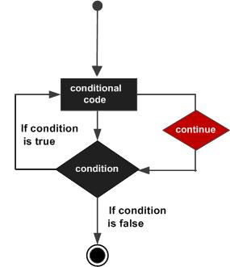
Python 循环语句
简单、直观、强大、开源
continue 语句跳出本次循环，而break跳出整个循环。
continue 语句用来告诉Python跳过当前循环的剩余语句，然后继续进行下一轮循环。
continue语句用在while和for循环中。
for letter in 'Python': # 第一个实例
if letter == 'h':
continue
print '当前字母 :', letter
当前字母 : P
当前字母 : y
当前字母 : t
当前字母 : o
当前字母 : n

Slide 44
Python 循环语句
简单、直观、强大、开源
Python pass是空语句，是为了保持程序结构的完整性。pass 不做任何事情，一般用做占位语句。
# 输出 Python 的每个字母
for letter in 'Python':
if letter == 'h':
pass
print '这是 pass 块'
print '当前字母 :', letter
print "Good bye!"
当前字母 : P
当前字母 : y
当前字母 : t
这是 pass 块
当前字母 : h
当前字母 : o
当前字母 : n
Good bye!

Slide 45
过渡页
TRANSITION PAGE
函数
6
函数定义规则
函数调用
函数参数
函数返回值
全局变量
局部变量

Slide 46
函数
简单、直观、强大、开源
函数是组织好的，可重复使用的，用来实现单一，或相关联功能的代码段。函数能提高应用的模块性和代码的重复利用率。例如，print（）。
定义函数的规则
函数代码块以 def 关键词开头，后接函数标识符名称和圆括号()。
任何传入参数和自变量必须放在圆括号中间。圆括号之间可以用于定义参数。
函数的第一行语句可以选择性地使用文档字符串—用于存放函数说明。
函数内容以冒号起始，并且缩进。
return [表达式] 结束函数，选择性地返回一个值给调用方。不带表达式的return相当于返回 None。
def functionname( parameters ):
"函数_文档字符串"
function_suite
return [expression]
def printme( str ):
"打印传入的字符串到标准显示设备上"
print str
return

Slide 47
函数
简单、直观、强大、开源
函数调用：定义一个函数只给了函数一个名称，指定了函数里包含的参数和代码块结构。这个函数的基本结构完成以后，通过另一个函数调用执行，也可以直接从Python提示符执行。
Python参数采用引用传递。如果函数里修改了参数，那么在调用这个函数的函数里，原始的参数也被改变了。
def changeme( mylist ):
mylist.append([1,2,3,4]);
print “函数内取值: ”, mylist
return
mylist = [10,20,30];
changeme( mylist ); # 调用changeme函数
print "函数外取值: ", mylist
传入函数的和在末尾添加新内容的对象用的是同一个引用。故输出结果如下：
函数内取值: [10, 20, 30, [1, 2, 3, 4]]
函数外取值: [10, 20, 30, [1, 2, 3, 4]]
Notes:
引用传递。

Slide 48
函数
简单、直观、强大、开源
必备参数
必备参数须以正确的顺序传入函数。调用时的数量必须和声明时的一样。
关键字参数
使用关键字参数允许函数调用时参数的顺序与声明时不一致。
缺省参数
def printme( str ):
"打印任何传入的字符串"
print str;
return;
# 调用函数
printme("我要调用用户自定义函数!");
printme("再次调用同一函数");
def printinfo( name, age ):
"打印任何传入的字符串"
print "Name: ", name;
print "Age ", age;
return;
#调用printinfo函数
printinfo( age=50,name="miki" );
def printinfo( name, age = 35 ):
"打印任何传入的字符串"
print "Name: ", name;
print "Age ", age;
return;
#调用printinfo函数
printinfo( age=50, name="miki" );
printinfo( name="miki" )
def printinfo( arg1, *vartuple ):
"打印任何传入的参数"
print "输出: "
print arg1
for var in vartuple:
print var
return;
不定长参数
# 调用printinfo 函数
printinfo( 10 );
printinfo( 70, 60, 50 );

Slide 49
函数
简单、直观、强大、开源
函数返回值：return语句[表达式] 表示退出函数，选择性地向调用方返回一个表达式。不带参数值的return语句返回None。
变量作用域：
局部变量定义在函数内部的变量拥有一个局部作用域，局部变量只能在其被声明的函数内部访问。
全局变量定义在函数外的拥有全局作用域，而全局变量可以在整个程序范围内访问。
total = 0; # 这是一个全局变量
def sum( arg1, arg2 ):
#返回2个参数的和."
total = arg1 + arg2; # total在这里是局部变量.
print "函数内是局部变量 : ", total
return total;
#调用sum函数
sum( 10, 20 );
print "函数外是全局变量 : ", total
a=[1,2,4]
def sum(a1,a2):
a.append(a1+a2)
print (a[:])
>>> sum(3,4)
[1, 2, 4, 7]
>>> a[:]
[1, 2, 4, 7]
函数内是局部变量 : 30
函数外是全局变量 : 0

Slide 50
本周作业
简单、直观、强大、开源
熟悉Python语言。

Slide 51
Python小实验
简单、直观、强大、开源
格式化输出：
myName="Yang"
myScore=60
GreetingString=" Hello, %s,you scored %s points."
print (GreetingString % (myName,myScore) )

Slide 52
Python小实验
简单、直观、强大、开源
[list]
List.sort
可以使用 list.sort() 方法完成排序。此方法就地排序(并且返回 None 来避免混淆) ，当不需要保留原始列表的时候可以使用。

Slide 53
Python小实验
简单、直观、强大、开源
字典：{key1:value1, key2:value2...}
访问：在元组和列表中，通常通过编号进行元素的访问，但有时需要 按名字（key）进行数据或数据结构的访问。
a） dict1.get(’keyname‘)：通过key访问value
b） dict.items() ：dict.items() 返回一个包含字典中(键, 值)对元组的列表
dict.keys() 返回一个包含字典中键的列表
dict.values() 返回一个包含字典中所有值的列表
c） dict.iter()：方法iteritems(), iterkeys(), itervalues()与它们对应的非迭代方法一样，不同的是它们返回一个迭代对象，而不是一个列表。

Slide 54
Python小实验
简单、直观、强大、开源
字典：{key1:value1, key2:value2...}
d） 排序，根据“键”或“键值”进行不同顺序的排序
sorted将一个可迭代对象(iterable)排序为一个新的有序列表。
例：sorted(dic.iteritems(), key=lambda d:d[1], reverse=False)
key 参数，用于指定在作比较之前，调用何种函数对列表元素进行处理。
key 参数的值应该是一个函数，该函数接收一个参数，并且返回一个 key 为排序时所用。
Notes:
lambda
lambda的主体是一个表达式，
lambda表达式是起到一个函数速写的作用。允许在代码内嵌入一个函数的定义。
sorted(data, cmp=None, key=None, reverse=False)
，data是待排序数据，可以使List或者iterator,
cmp和key都是函数，这两个函数作用于data的元素上，产生一个结果，sorted方法根据这个结果来排序。
cmp(e1, e2) 是带两个参数的比较函数, 返回值: 负数: e1 < e2, 0: e1 == e2, 正数: e1 > e2. 默认为 None, 即用内建的比较函数.
key 是带一个参数的函数, 用来为每个元素提取比较值. 默认为 None, 即直接比较每个元素.
通常, key 和 reverse 比 cmp 快很多, 因为对每个元素它们只处理一次; 而 cmp 会处理多次.

Slide 55
Python小实验
简单、直观、强大、开源
sorted(iterable, key=None, reverse=False) Return a new list containing all items from the iterable in ascending order. A custom key function can be supplied to customise the sort order, and the reverse flag can be set to request the result in descending order.
Notes:
list.sort()是对已经存在的列表进行操作，进而可以改变进行操作的列表。而内建函数sorted返回的是一个新的list，而不是在原来的基础上进行的操作.
只要是可迭代对象数据，都能够进行排序，生成一个排序后的列表。
key参数可传入一个自定义函数。
Lambda：Lambda是一个表达式，也可以说它是一个匿名函数。

